Slide 1

Saya percaya diri dan mampu
Saya adalah pribadi yang penuh energi dan semangat
Saya selalu berpikir positif dan optimis
Saya siap untuk pencapaian baru

Slide 2
MATEMATIKA DISKRIT
Agung Riyantomo
agungriyant@unwahas.ac.id
081395325483

Slide 3
Diskrit artinya bulat.
Misalnya komputer, buku, mahasiswa dan lain-lain.
Ilmu komputer atau informatika menjadikan objek diskrit ini sebagai titik pokok pembicaraan.
Data yang diolah oleh komputer adalah data dalam bentuk diskrit, misalnya data angka, data karakter, data diskrit, misalnya data angka, data karakter, data suara(digital), data gambar(digital).

Slide 4
materi
Teori Himpunan
Relasi & fungsi
Induksi matematika
Logika
graf

Slide 5
Referensi
1. Rinaldi Munir , “matematika diskrit” , informatika Bandung
2. Drs. Jong Jek Siang, M.Sc , “Matematika Diskrit dan aplikasinya pada ilmu computer”, Andi publisher. 2009
3. Peter V. O’Neil, “Advanced Engineering Mathematics, 8th edition, SI edition”, Cengage learning Inc. 2018

Slide 6
PENILAIAN
Kehadiran
Tugas
UTS
UAS
Keaktifan dalam pembelajaran

Slide 7
Matematika diskrit
adalah bagian dari matematika yang mempelajari objek objek diskrit. Di sini objek-objek diskrit diartikan sebagai objek-objek yang berbeda dan saling lepas. Matematika diskrit memiliki aplikasi di hampir semua bidang kehidupan, seperti ilmu komputer, kimia, botani, zoologi, lin guistik, geogra , dan bisnis.

Slide 8
Matematika diskrit adalah cabang matematika yang mempelajari objek-objek diskrit, yaitu objek-objek yang dapat dihitung atau dipisahkan.
Dalam konteks informatika, matematika diskrit memainkan peran yang sangat penting. Ini adalah dasar untuk memahami dan memecahkan berbagai masalah di bidang komputasi, pemrograman, dan sistem informasi
Matematika diskrit memberikan kerangka kerja untuk memahami algoritma, struktur data, dan konsep-konsep komputasi lainnya.

Slide 9
Diskrit artinya tidak saling berhubungan (lawan dari kontinu).
Diskrit adalah sejumlah berhingga elemen yang berbeda atau elemen-elemen yang tidak bersambungan.
Data diskrit : data yang satuannya selalu bulat dalam bilangan asli, tidak berbentuk pecahan, Contoh dari data diskrit misalnya manusia, pohon, bola dan lain-lain.
Fungsi diskrit digambarkan sebagai sekumpulan titik-titik.

Slide 10
Teori Himpunan
Konsep Dasar
Operasi Himpunan
Aplikasi dalam Algoritma
Teori himpunan adalah cabang matematika yang mempelajari himpunan, yaitu koleksi objek-objek yang disebut anggota atau elemen.
Operasi himpunan seperti irisan, gabungan, selisih, dan komplemen digunakan untuk memanipulasi dan menggabungkan himpunan.
Teori himpunan digunakan dalam pengembangan algoritma seperti algoritma pencarian dan penyortiran, serta dalam struktur data seperti pohon dan graf.

Slide 11
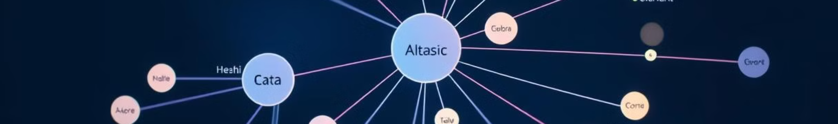
Relasi dan Fungsi
Relasi
Relasi adalah hubungan antara dua atau lebih himpunan, yang menunjukkan bagaimana elemen-elemen dari satu himpunan terkait dengan elemen-elemen dari himpunan lainnya.
Jenis-Jenis Fungsi
Ada berbagai jenis fungsi seperti fungsi injektif, fungsi surjektif, dan fungsi bijektif.
1
2
3
4
Fungsi
Aplikasi dalam Pemrograman
Fungsi adalah jenis relasi khusus yang memasangkan setiap elemen dari satu himpunan (domain) ke satu dan hanya satu elemen dari himpunan lainnya (kodomain).
Relasi dan fungsi digunakan dalam pengembangan algoritma, struktur data, dan sistem basis data.

Slide 12

Logika Proposisional
1
Konsep Dasar
Logika proposisional adalah sistem formal untuk merepresentasikan dan menganalisis pernyataan-pernyataan yang benar atau salah.
2
Operator Logika
Operator logika seperti AND, OR, NOT, dan IMPLIKASI digunakan untuk menghubungkan proposisi-proposisi dan membentuk pernyataan-pernyataan yang lebih kompleks.
3
Tabel Kebenaran
Tabel kebenaran digunakan untuk menentukan nilai kebenaran suatu pernyataan kompleks berdasarkan nilai kebenaran dari proposisi-proposisi penyusunnya.
4
Aplikasi dalam Informatika
Logika proposisional memiliki aplikasi luas dalam pengembangan perangkat lunak, basis data, dan sistem AI.

Slide 13
Elearning.unwahas.ac.id
Matematika diskrit 2025
@kelasA2
@kelasA1
@kelasB25

Slide 14
Himpunan
Himpunan adalah koleksi objek yang terdefinisi dengan jelas; artinya, kita selalu dapat menentukan apakah sebuah objek termasuk dalam koleksi atau tidak.
Nama himpunan ditulis dengan menggunakan huruf besar A, B, H, S, U, . . . ,
sedangkan anggota himpunan ditulis dengan huruf kecil a, b, h, s, u, . . . .

Slide 15
Contoh himpunan
1. A adalah himpunan bilangan asli yang kurang dari 10.
2. B adalah himpunan huruf hidup dalam abjad bahasa Indonesia.
3. C adalah himpunan kuadrat bilangan asli.
4. K adalah himpunan mahasiswa yang memiliki IPK lebih dari 3.
5. HMJ TI adalah contoh sebuah himpunan, di dalamnya berisi anggota berupa mahasiswa. Tiap mahasiswa berbeda satu sama lain
6. Satu set komputer desktop terdiri dari CPU, monitor, dan keyboard

Slide 16
Objek di dalam himpunan disebut elemen, unsur, atau anggota.
Untuk menyatakan bahwa sebuah objek a adalah anggota sebuah himpunan A kita menggunakan notasi a ∈ A.
Sedangkan notasi a ∈ A berarti a bukan anggota himpunan A

Slide 17
Perhatikan bedanya: {1, 2, 3, 4, 5, 6 } → Himpunan (set)
{1, 2, 2, 3, 4, 4, 4, 5, 6} = {1, 2, 3, 4, 5, 6} {1, 2, 2, 3, 4, 4, 4, 5, 6} → Himpunan-ganda (multi-set) → Ada elemen yang berulang (ganda)
Urutan elemen di dalam himpunan tidak penting {a, b, c, d} = {d, b, a, c}

Slide 18
Setiap elemen di dalam himpunan boleh tidak berkorelasi satu sama lain, yang penting BERBEDA satu sama lain
{ 56, Rp3000, Amir, cacing, Silver Queen, , paku}

Slide 19
Cara penyajian Himpunan
Enumerasi
Setiap anggota himpunan didaftarkan secara rinci.
Contoh 1.
- Himpunan empat bilangan asli pertama: A = {1, 2, 3, 4}.
Himpunan lima bilangan genap positif pertama: B = {4, 6, 8, 10}.
C = {kucing, a, Amir, 10, paku}
R = { a, b, {a, b, c}, {a, c} }

Slide 20
C = {a, {a}, {{a}} }
K = { {} }
Himpunan 100 buah bilangan asli pertama: {1, 2, ..., 100 }
Himpunan bilangan bulat ditulis sebagai {…, -2, -1, 0, 1, 2, …}

Slide 21
2. Simbol-simbol Baku
P = himpunan bilangan bulat positif = { 1, 2, 3, ... }
N = himpunan bilangan alami (natural) = { 1, 2, ... }
Z = himpunan bilangan bulat = { ..., -2, -1, 0, 1, 2, ... }
Z+ = himpunan bilangan bulat positif = {1, 2, 3, … }
Q = himpunan bilangan rasional = {a/b | a, b ∈ Z dan b ≠0} = {…, -3/4, -4/5, 2/3, 1/2, … } = {…, -0.6, -0.8, 0.666…}
R = himpunan bilangan riil
R⁺ = himpunan bilangan riil positif

Slide 22
C = himpunan bilangan kompleks = {a + bi | a, b ∈ R}
Himpunan yang universal: semesta, disimbolkan dengan U atau S.
Contoh: Misalkan U = {1, 2, 3, 4, 5} dan A adalah himpunan bagian dari U, dengan A = {1, 3, 5}

Slide 23
3. Notasi Pembentuk Himpunan
• Notasi: { x │ syarat yang harus dipenuhi oleh x }
Contoh 4.
(i) A adalah himpunan bilangan bulat positif kecil dari 5
A = { x | x adalah bilangan bulat positif lebih kecil dari 5}
atau A = { x | x ∈ P, x < 5 } = {1, 2, 3, 4}
(ii) M = { x | x adalah mahasiswa yang mengambil mata kuliah Diskrit}

Slide 24
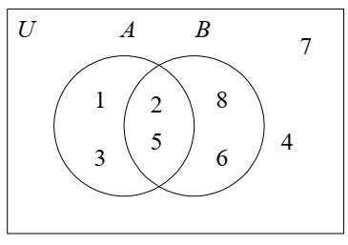
4. Diagram Venn
Contoh 5.
Misalkan U = {1, 2, …, 7, 8},
A = {1, 2, 3, 5} dan B = {2, 5, 6, 8}.
Diagram Venn:

Slide 25
Kardinalitas
Jumlah elemen di dalam A disebut kardinal dari himpunan A.
Notasi: n(A) atau │A │
Contoh 6.
(i) B = { x | x merupakan bilangan prima lebih kecil dari 20 }, atau B = {2, 3, 5, 7, 11, 13, 17, 19} maka │ B │ = n(B) = 8
(ii) T = {kucing, a, Amir, 10, paku, laptop}, maka │ T │ = 6
(iii) A = {2, {2, 3}, {4}, 6, {{7}} }, maka │ A │ = 5

Slide 26
(iv) C = ∅ , maka n(C) = 0
(v) D = { x ∈ N | x < 5000 }, maka n(D) = 4999
(vi) D = { x ∈ N | x ∈ 5000 }, maka n(D) tak berhingga

Slide 27
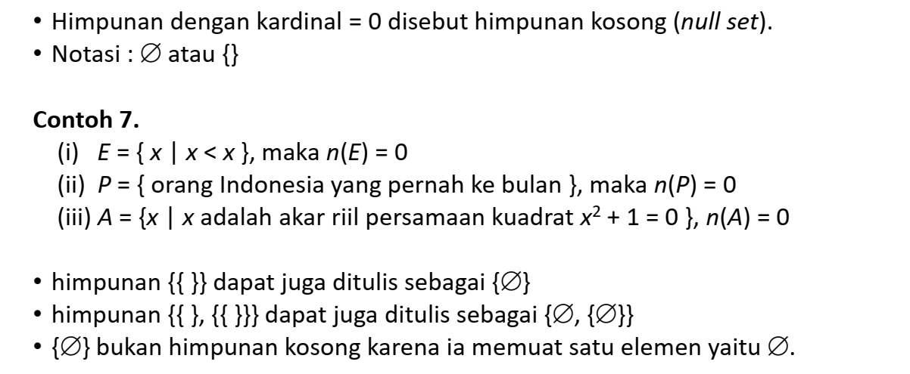
Himpunan Kosong (null set)

Slide 28
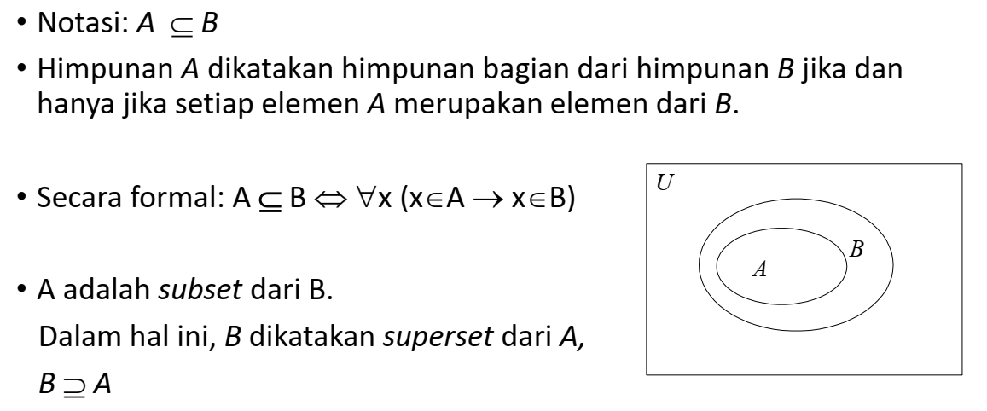
Himpunan Bagian (sub set)

Slide 29
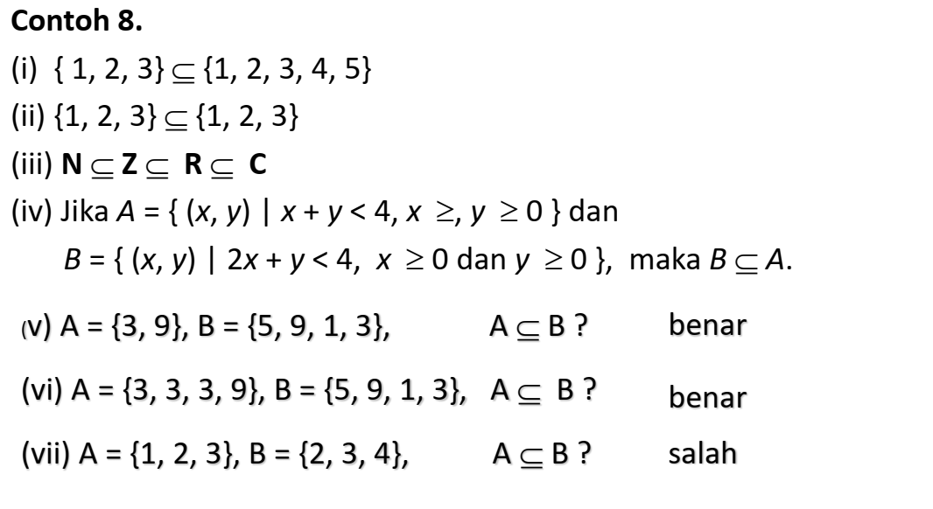

Slide 30
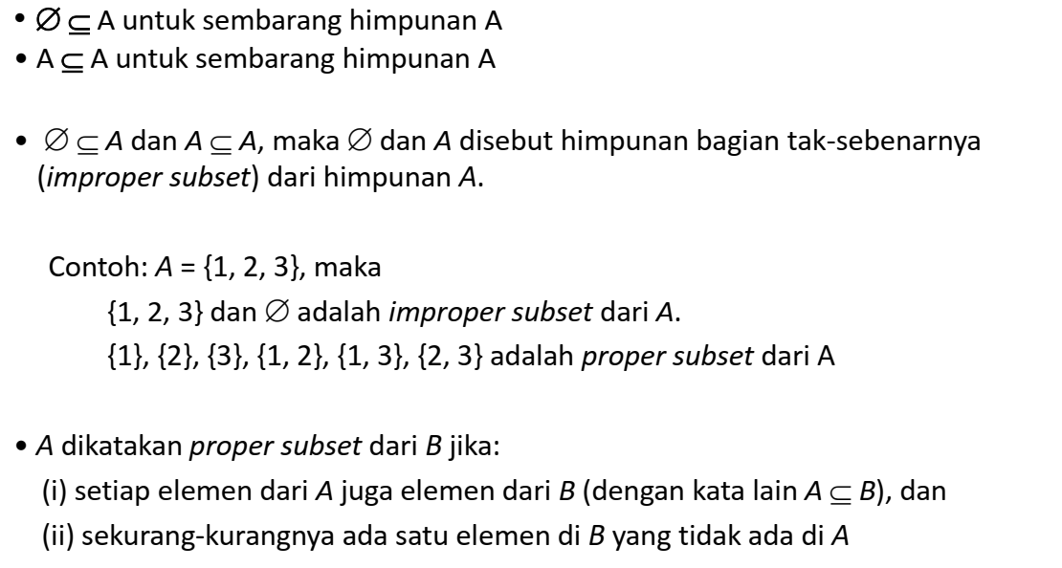

Slide 31
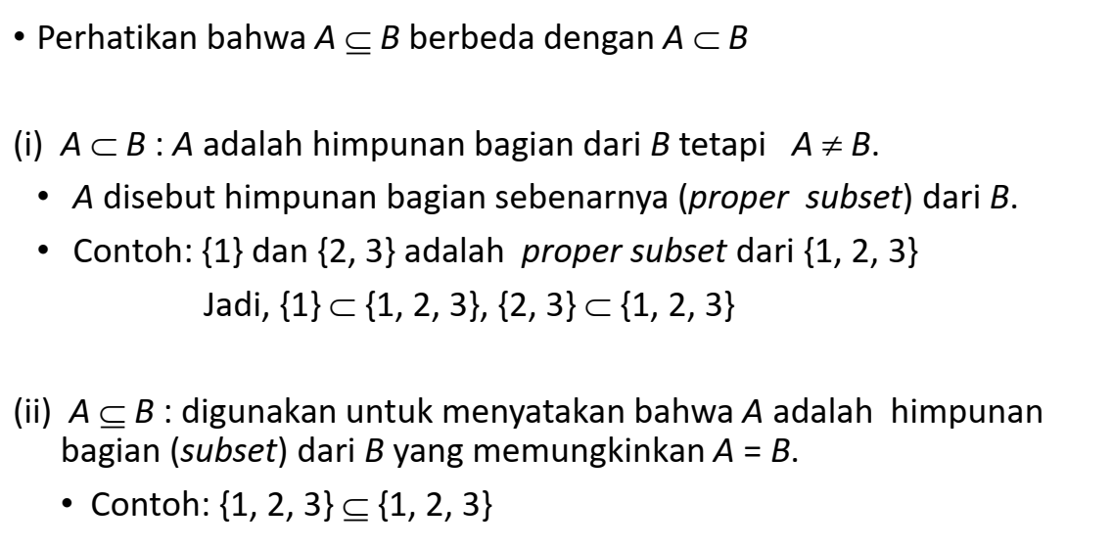

Slide 32
Contoh soal
Misalkan A = {1, 2, 3} dan B = {1, 2, 3, 4, 5}. Tentukan semua
kemungkinan himpunan C sedemikian sehingga A ⊂ C dan C ⊂ B,
yaitu A adalah proper subset dari C dan C adalah proper subset
dari B.

Slide 33
Data: A = {1, 2, 3} dan B = {1, 2, 3, 4, 5}, lalu A ⊂ C dan C ⊂ B
C harus mengandung semua elemen A = {1, 2, 3} dan sekurangkurangnya satu elemen dari B.
Dengan demikian, C = {1, 2, 3, 4} atau C = {1, 2, 3, 5}.
C tidak boleh memuat 4 dan 5 sekaligus karena C adalah proper subset
dari B.

